Slide 1
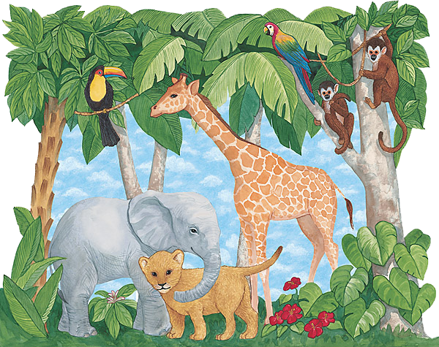
Животные
жарких
стран

Slide 2
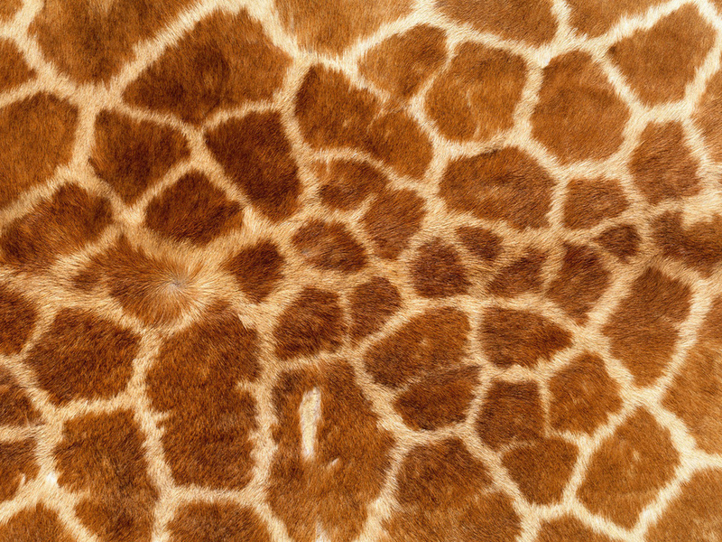
Он высокий и пятнистый, С длинной-длинной шеей, И питается он листьями – Листьями деревьев

Slide 3
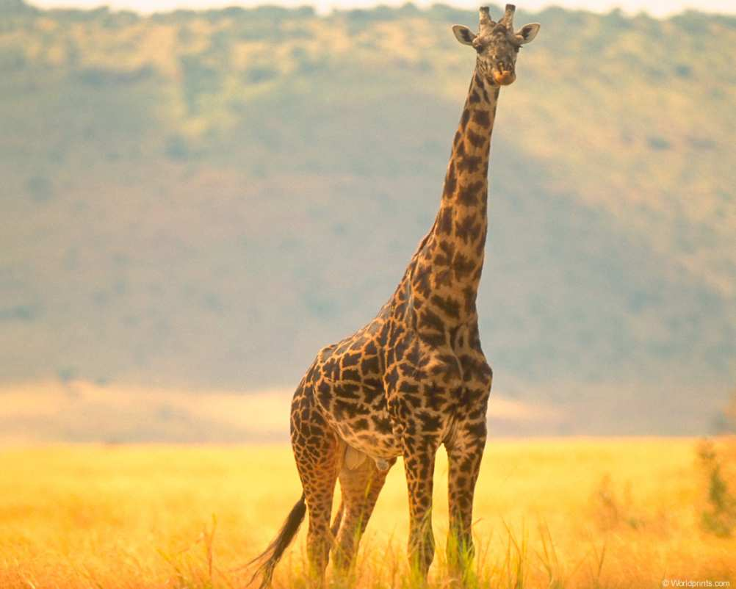

Slide 4
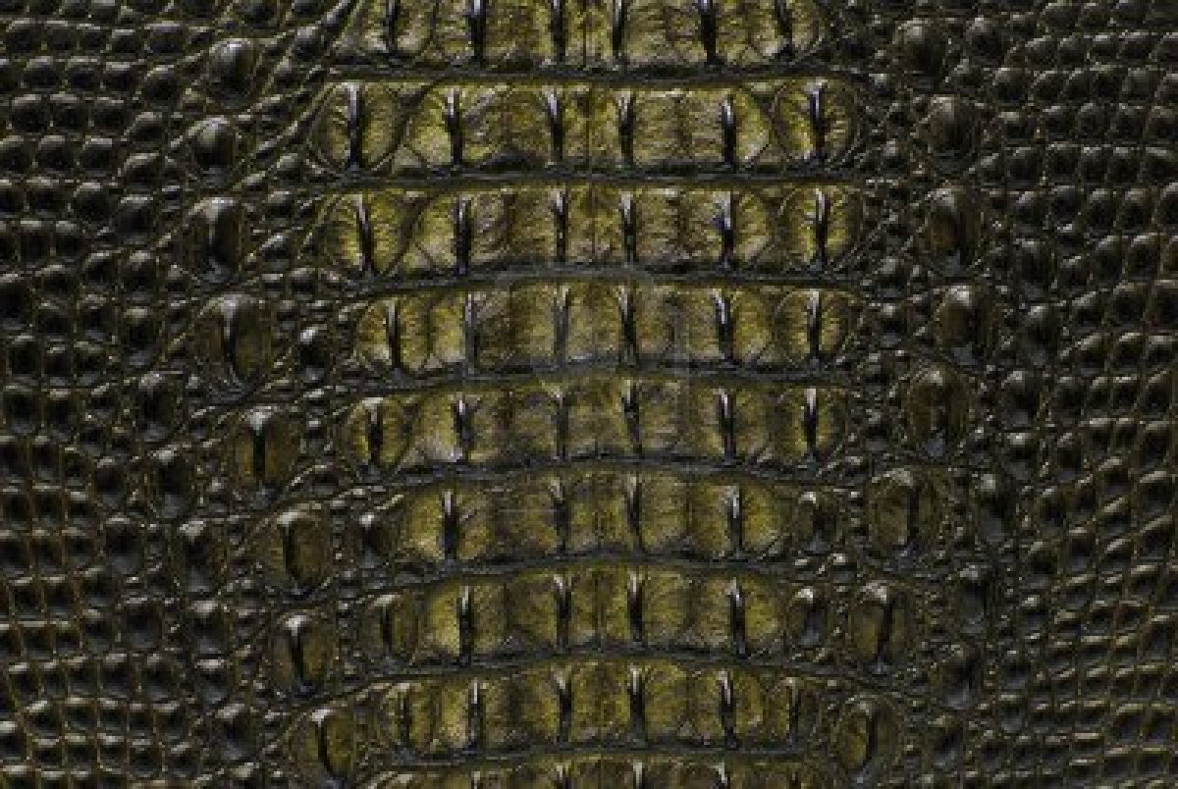
В реках Африки живет Злой зеленый пароход! Кто б навстречу ни поплыл, Всех проглотит…

Slide 5
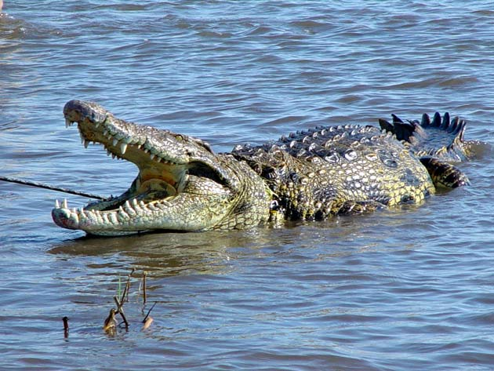

Slide 6
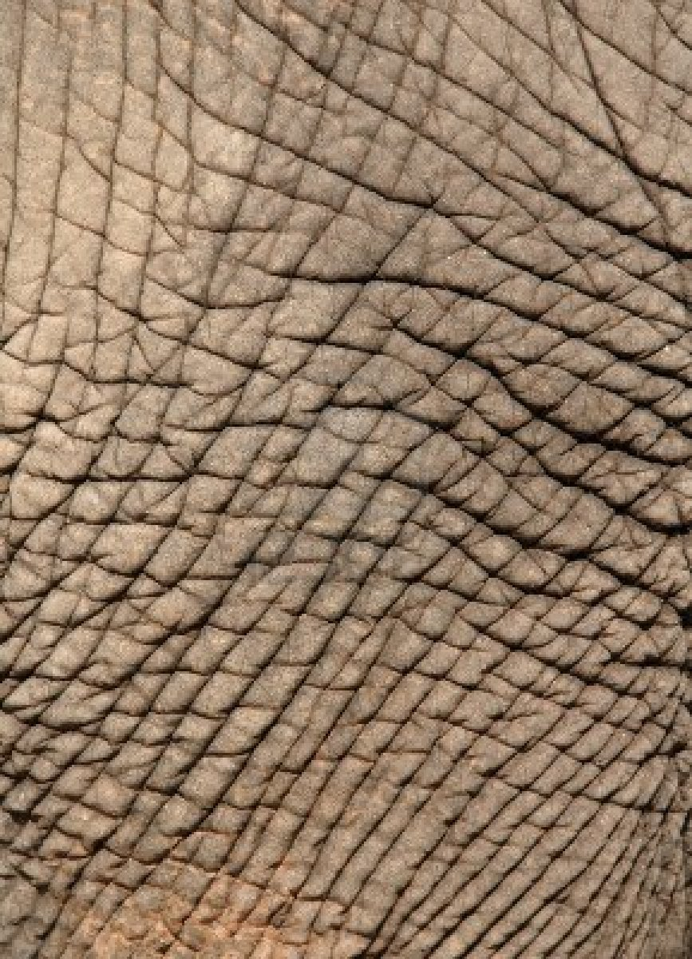
Очень много силы в нем, Ростом он почти что с дом. У него огромный нос, Будто нос лет тыщу рос

Slide 7
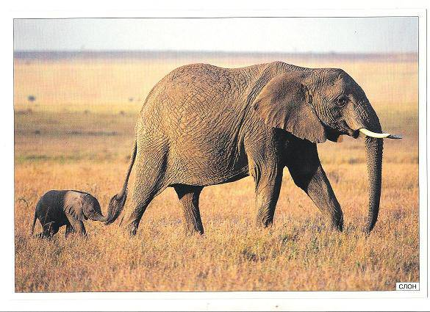

Slide 8
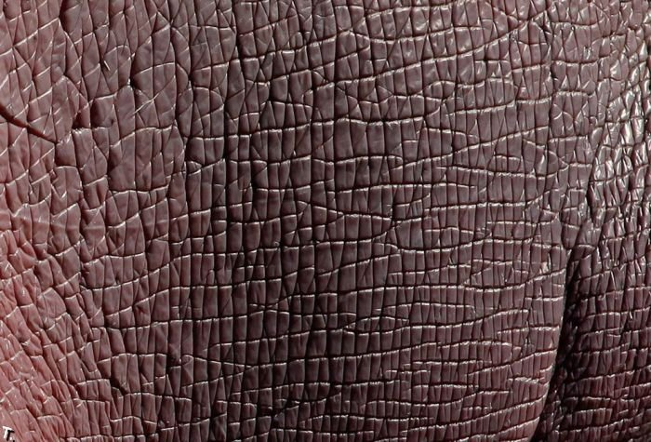
Удивляется народ: По реке бревно плывет У него большой живот Кто же это?..

Slide 9
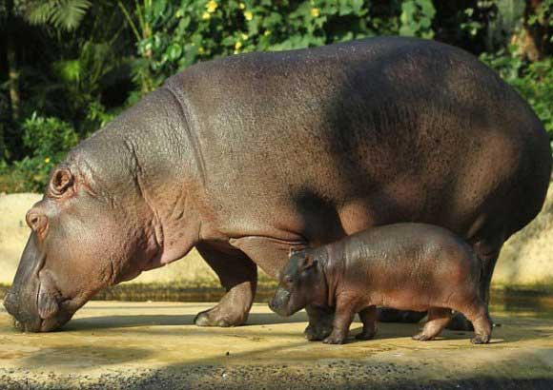

Slide 10
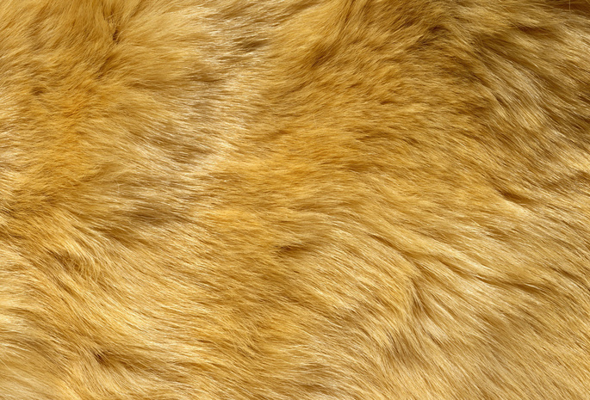
Уж очень вид у них чудной: У папы- локоны волной, А мама ходит стриженой. На что она обижена?

Slide 11
